Slide 1
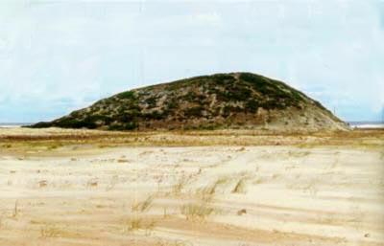


SAMBAQUI

Slide 2
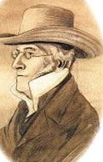
Arqueologia
O investimento maior em arqueologia tem sido no estudo de culturas pré-históricas. Cujo interesse veio desde a época do império.
Um dos mais famosos foi Peter Wilhelm Lund (1801 -80) que fez as pesquisas na região da Lagoa Santa, MG.

Slide 3
Ocupação
Alguns arqueólogos propõem que o Brasil já se encontrava ocupado há mais de 40 mil anos, porém apenas datas mais recentes são amplamente aceitas, que sugerem que a ocupação do território brasileiro seja de 12 mil anos.

Slide 4
Pescadores e Coletores
Os pescadores e coletores se instalaram na faixa litorânea por volta de 6 500 anos AP. Sendo o principal grupo desta classificação o grupo de sambaquieiros.

Slide 5
Sambaqui
Etimologia
Sambaqui é uma palavra de origem Tupi (língua dos horticultores e ceramistas da costa brasileira no inicio da colonização).
Sambaqui = Tambaki
Tamba = conhas
Ki= amontoado
Sambaqui = amontoado de conchas.

Slide 6
O que são?
Uma elevação de forma arredondada que, em algumas regiões do Brasil, chega a ter mais de 30m de altura.

Slide 7
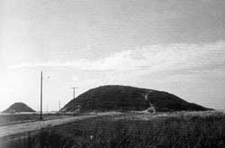
Observe o tamanho e a proximidade dos sitios. Sambaquis da Figueirinha-I e II, SC

Slide 8
Estrutura
O Sambaqui é composto por artefatos de pédra e posso, marcas de estaca e manchas de fogueira, porem o que mais se encontra são restos de conchas de diferentes espécies de moluscos e ostras e marsicos.

Slide 9
Ricardo Krone (estudo na década de 70)
Para ele os sambaquis estavam mais afastados da costa atual, neles predominando ostras, ao passo que os mais modernos situavam-se próximos ao litoral, sendo compostos basicamente de conchas de berbigão.
Krone propos assim, que a linha da costa não era estável e sugeriu que os sitios poderiam auxiliar no estabelecimento da variação do nivel do mar.

Slide 10
Depois da I Guerra Mundial a noção de raça foi adotada pela arqueologia, que denominada o povo sambaquieiro de “Homem da Lagoa Santa” ou “Homem do Sambaqui”

Slide 11
Pesquisas Modernas
Começaram na década de 50,quando foram obtidas as primeiras datações radiocarbônicas.
O sambaqui que mais se destacava eram os sambaquis do litoral catarinence.

Slide 12
Povo
Não conheciam a olaria, agricultura nem domesticação;
Viviam onde pudesse ter alimento o ano todo; e onde pudessem armazenar alimentos par a circulação entre o povo;

Slide 13
Nomadês ou sedêntários?
Alguns dizem que são nomades porque, como viviam da pesca, o alimento deveria se esgotar; porem Madu Gaspar pesquisou com pescadores que viviam nos locais próximos aos Samaquis, e o mar ainda rende muito alimento.

Slide 14
Importantes Pesquisadores franceses e americanos que vieram no Brasil para estudos de sambaqui:
Anette Emperaire;
Joseph Emperaire;
Alan Bryan;
Wesley Hurt.
Eles também ajudaram a construir a arqueologia no Brasil.
Castro Faria (brasileiro)

Slide 15
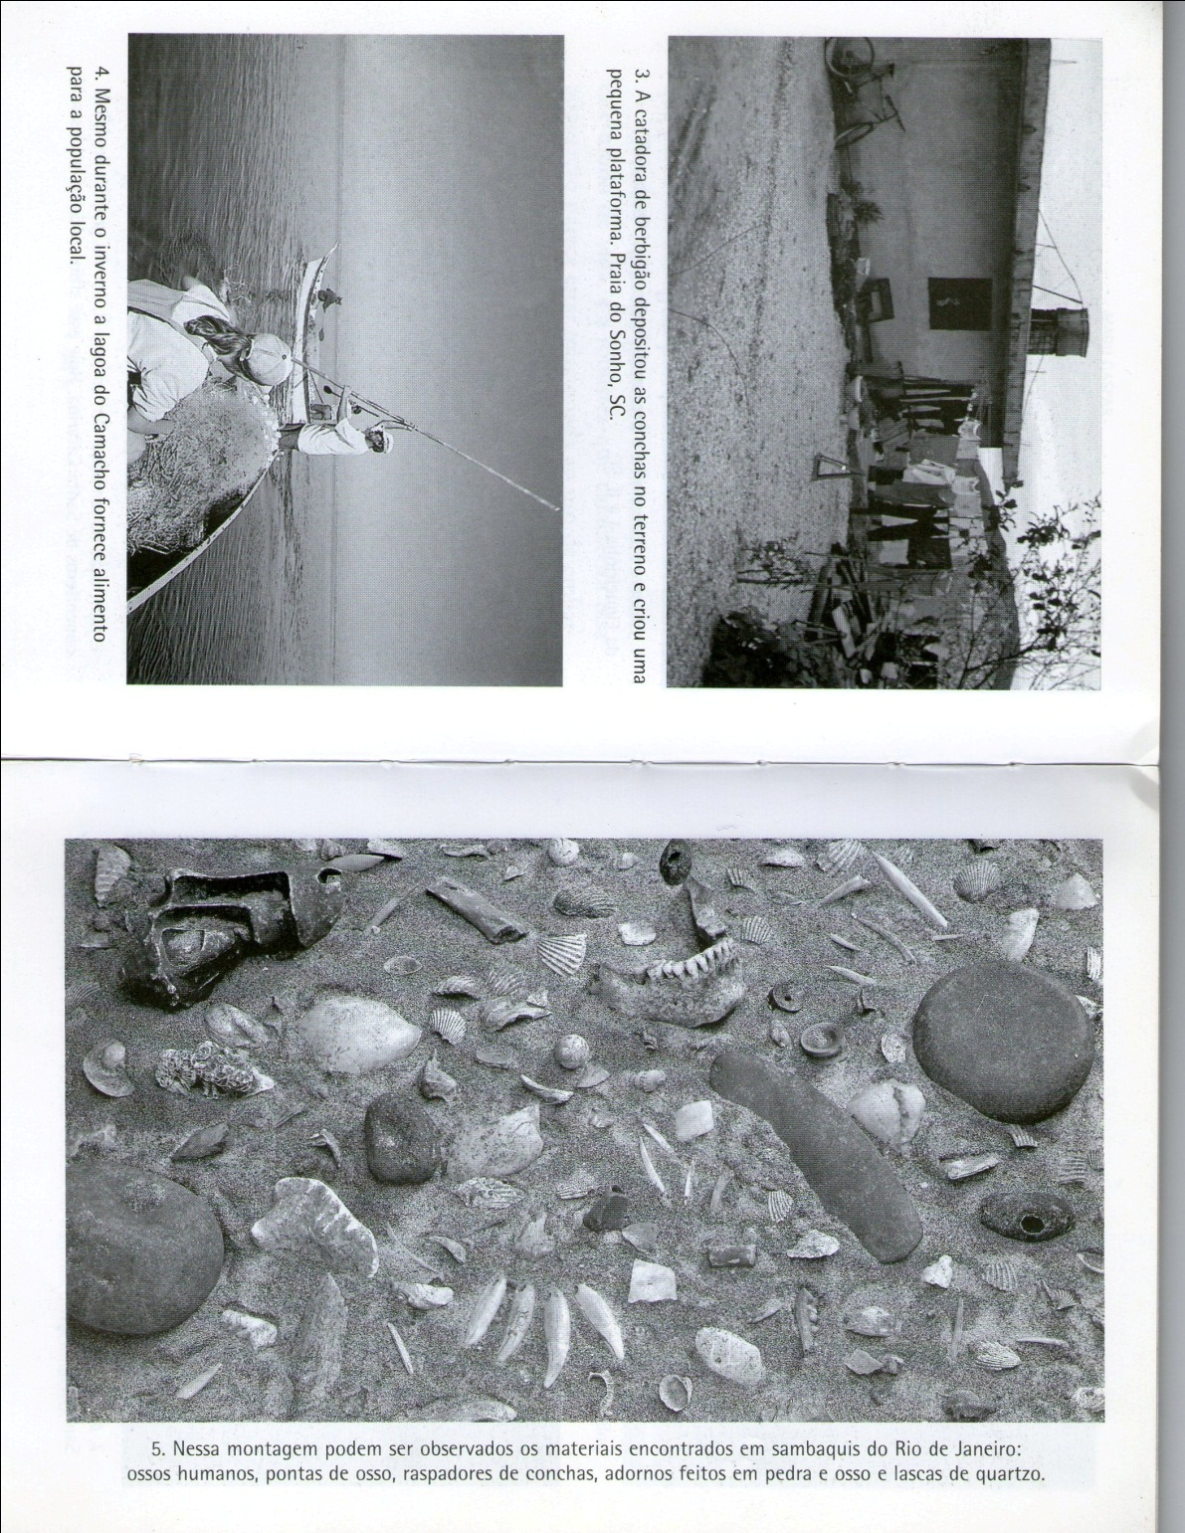
Arte e domínio
A estreita relação com o mar pode ser percebida pelas características dos artefatos encontrados nos sambaquis
Os objetos eram reaproveitados e tinham varias utilidades (ossos e dentes de animais eram usados como pingentes e adornos, enfeites etc)

Slide 16
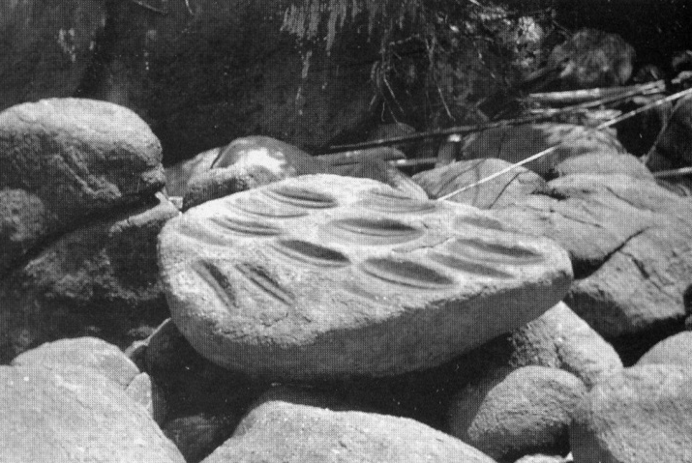
As oficinas de polimento é o principal espelho da boa relação com recursos líticos deste povo.
Oficinas de polimento eram pedras onde usavam para polir lanças, e facas, e ficava perto da agua e a areia para facilitar o processo.

Slide 17


Zoolitos eram pequenas representações da fauna em pedra, nos quais eram representados com concavidade ventral (indicando conhecimento de fertilidade)
Eram principalmente representações marinhas, sendo que alguns era possível até identificar espécies.

Slide 18
As Diferentes atividades nos Sambaquis do Brasil
Nem todas as atividades nos sambaquis do Brasil fora homogêneas. Nem todos sambaquis tinham o mesmo tipo de ocupação.
Alguns sambaquis espalhados pelo Rio de Janeiro possuíam exatamente o mesmo tipo de atividade em todos os morros (caça, pesca, etc) enquanto o sambaqui de Jabuticabeira-II, começou a diferenciar-se por ter atividades distintas para sambaquis, por exemplo:
- Há um sambaqui neste sítio que foi usado única e exclusivamente para rituais funerários de todos sambaquis vizinhos durante 700 anos, e não para pescas, caças, ou assentamentos de objetos.

Slide 19
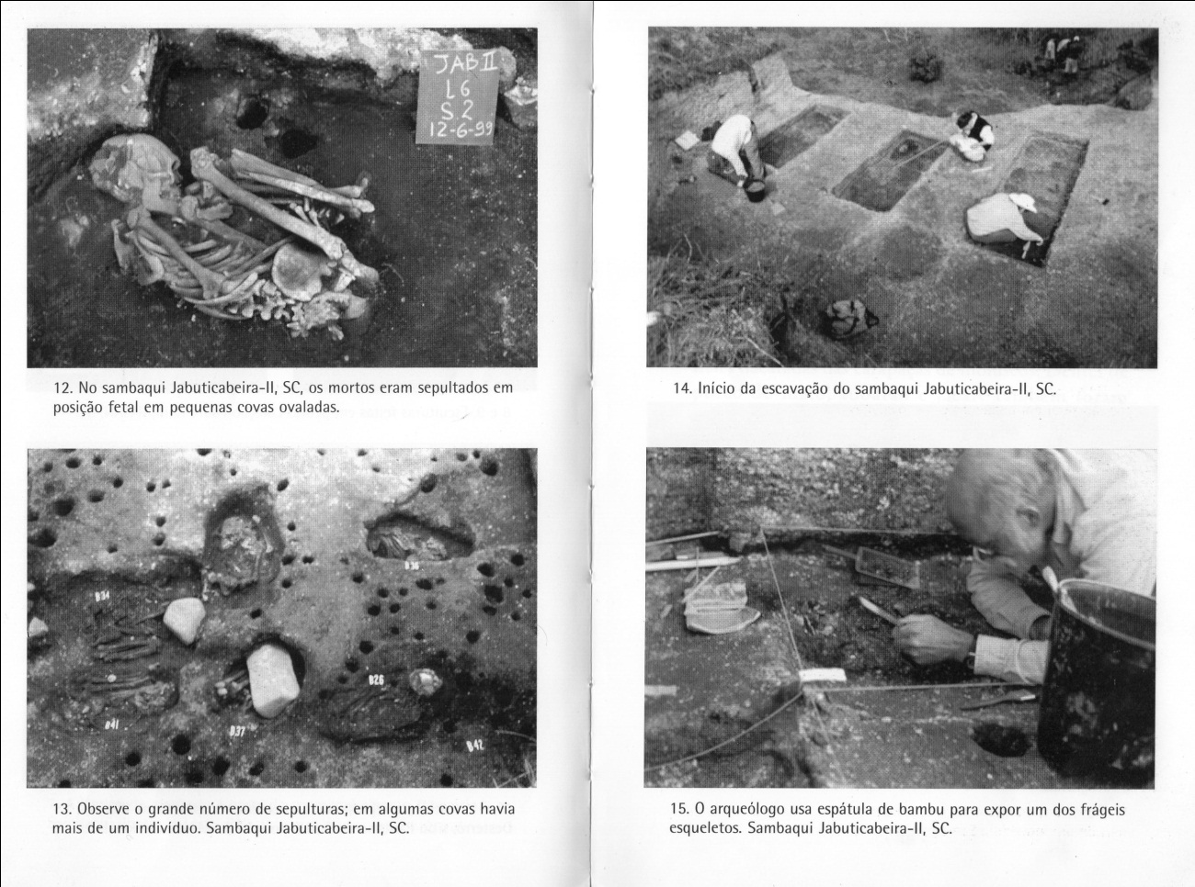
Em Jabuticabeira os mais de 48 mil mortos foram enterrados em posição fetal

Slide 20

Observe o grande número de assentamentos. Em alguns casos, mais de um morto era sepultado na mesma cova

Slide 21
Ritual Funerário
O ritual funerário era uma das principais práticas dos sambaquis e um dos principais responsáveis pelo volume dos grandes assentamentos em forma de morros.
Os povos sambaquieiros enterravam seus entes em pequenas covas ovaladas de 70cm de largura por 40cm de profundidade; em posição fetal, onde eram enterrados juntamente com seus pertences (como colares, pingentes, conchas, dentes de porco) como forma de ritual.
Após o ritual, o individuo era assentado nos morros com grandes camadas terra, moluscos, conchas e etc de 60cm de espessura

Slide 22
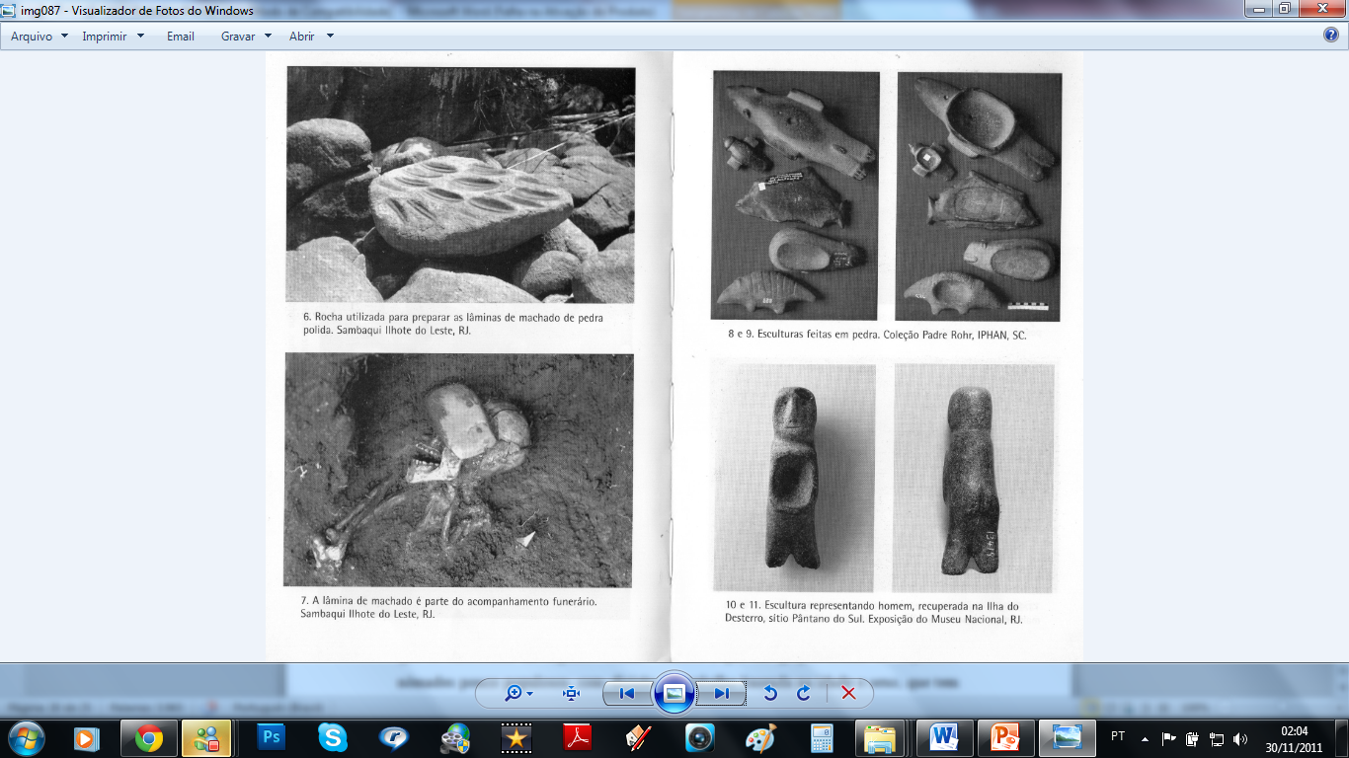

Slide 23
SAMBAQUI – GEH 2011 Profª Mara
Wallace Domingues E Ariane Lauzem

